Slide 1
大雪の準備
株式会社 BCPJAPAN 代表取締役山口泰信

Slide 2
難易度が高い
レジリエンス認証
の制度が日本にあります。
Notes:
最後に
BCPの策定より、簡単で行政からのメリットも用意されている
▼「事業継続力強化計画」へ中小企業は申請してください。

Slide 3
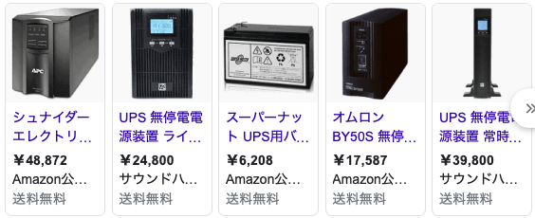
UPS ＝無停電電源装置

Slide 4
例：KDDIのサービス

Slide 5
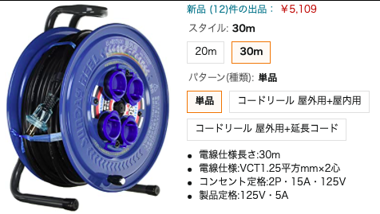
コードリール（15m 30m 〇アンペア）

Slide 6
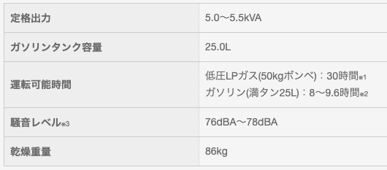
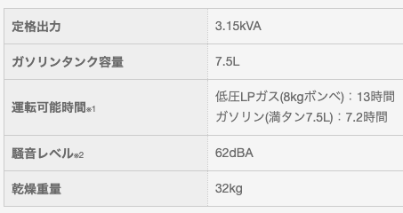
発電機 LPG＆ガソリン▼

Slide 7
水発電

Slide 8
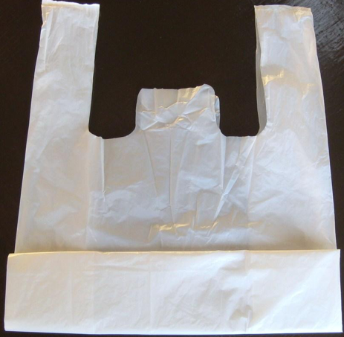
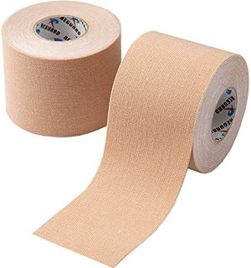
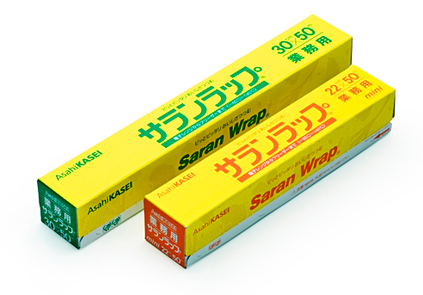
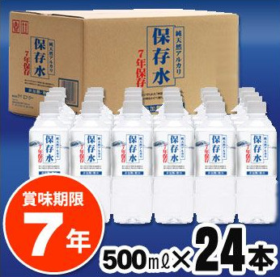
救急箱 止血と湿潤手当

Slide 9
湿潤療法

Slide 10
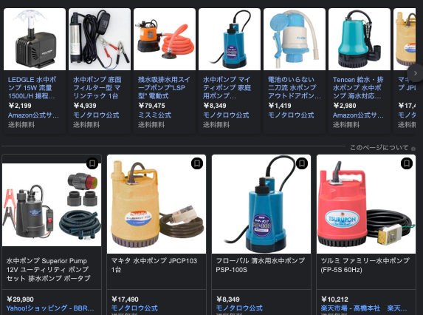
水中ポンプ（ポータブル）
ツルミポンプはおすすめ

Slide 11
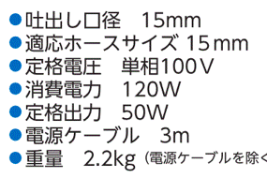

Slide 12
スプレー（エアゾール式）消火器

Slide 13
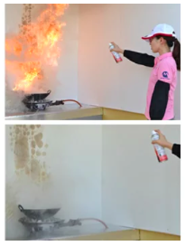
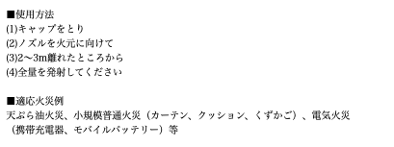
丸山製作所 エアゾール式簡易消火具 火消しスプレー

Slide 14
コールドファイヤー（アメリカ製）
動画（米製）

Slide 15
粉末消火器よりも圧倒的な威力の強化液消火器
Youtube動画
粉末消火器 VS 強化液消火器

Slide 16
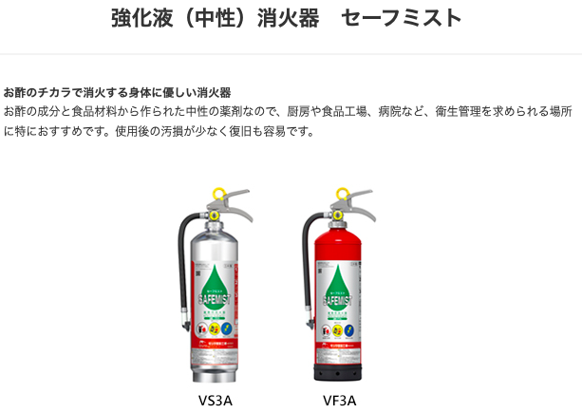
▼

Slide 17
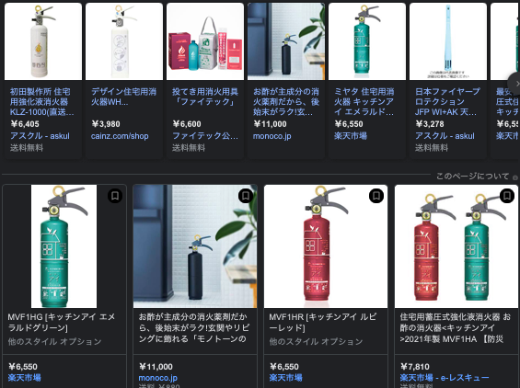
家庭用 酢 消火器

Slide 18
災害対策 炊き出し 臨時釜 ご飯 ステンレス製 大量の炊き出し可能！ＬＰガス・薪兼用）
釜入水量：51リットル

Slide 19
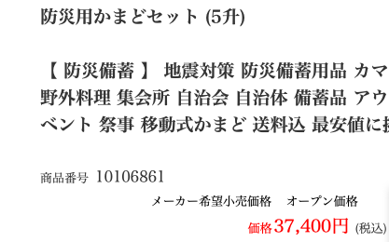
煮炊きものができる釜（薪式）
水入量:22L

Slide 21
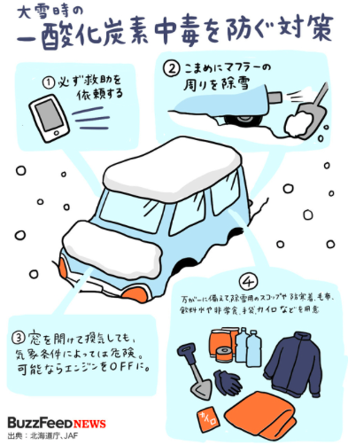
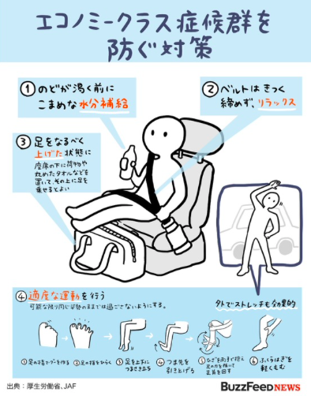

Slide 22
ブランケット サバイバルシート

Slide 23
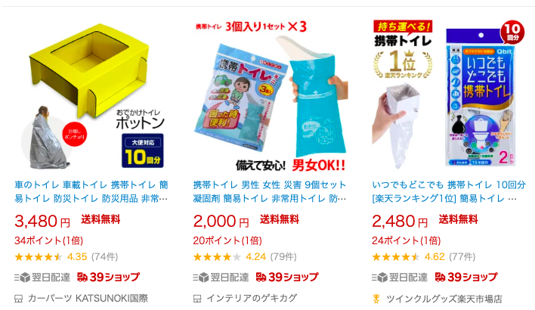
車用トイレ

Slide 24
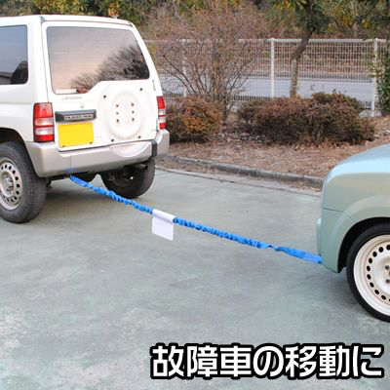
牽引ロープ 2,000円〜15,000円
豪雪の時も大活躍

Slide 26
雪かき 車載用 スコップ

Slide 27
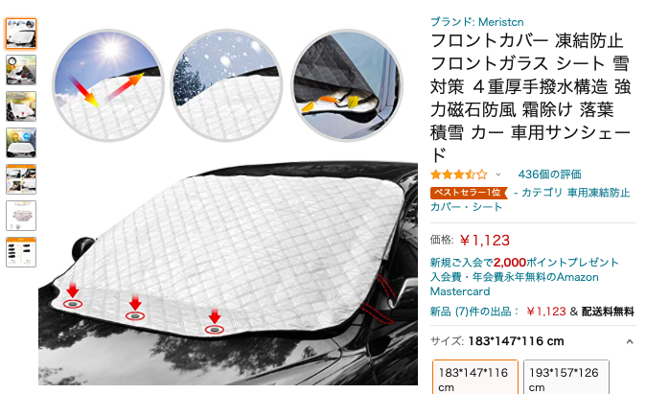
車ガラス カバー

Slide 29
寒冷地用ウォッシャブル液

Slide 31
アームが伸びるタイプ

Slide 32
悪路からの脱出装置

Slide 33
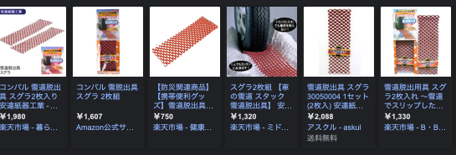
悪路からの脱出装置

Slide 34
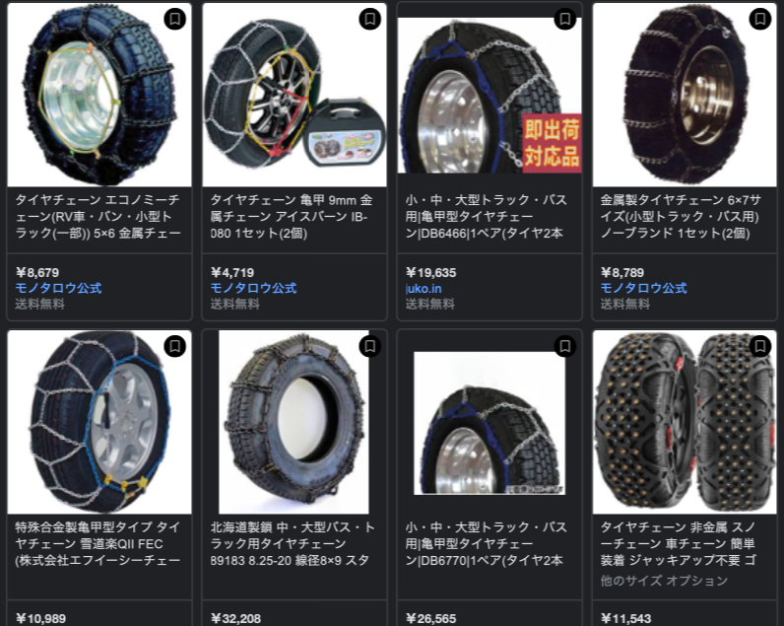

Slide 35
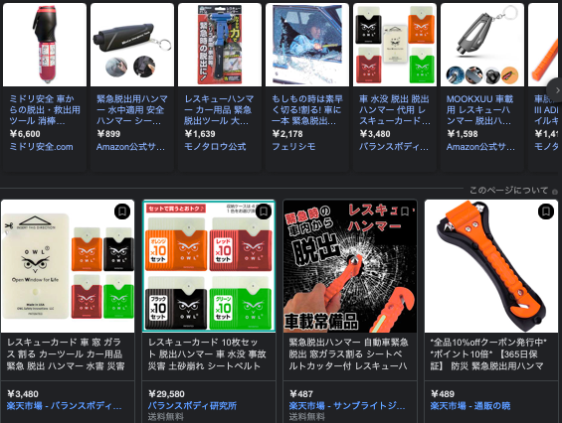
窓割りハンマー

Slide 36
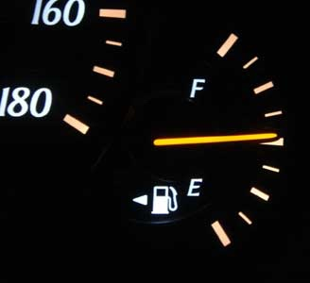
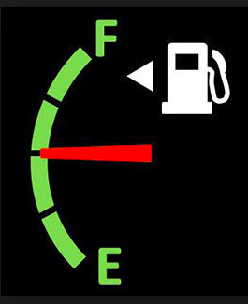
トイレで困るから
車両の常備品 水500cc２ クッキー２袋 ティッシュ２ ビニール袋
テプラで貼っておこう
←ここで補給→

Slide 37
ありがとうございました
スタッフ30名以下の介護事業の 「防災BCP」 12月31日より
amazonで購入可能 株式会社BCPJAPAN 代表取締役山口泰信

